Slide 1
HAREKET EĞİTİMİ ÇOCUK VE GENÇ ÇALIŞTIRICILIĞI KURSU 24-26 Haziran 2019 İZMİR
Doç. Dr. A. Dilşad MİRZEOĞLU
SUBÜ/2019

Slide 2
HAREKET NEDİR?
Konumda veya pozisyonda meydana gelen değişiklik
Organizmanın durağan bir noktaya göre durumunun ya da yerinin değişmesine hareket denilmektedir.
Antrenman bilimi açısından hareket; mekan ve zaman içinde meydana gelen ve daima bir hedefe yönelik olan dinamik bir süreçtir.

Slide 3
HAREKETİ ETKİLEYEN GENEL FAKTÖRLER
Fizyolojik faktörler
Kalp-dolaşım dayanıklılığı, kassal kuvvet ve dayanıklılık ve esneklik.
Psikolojik faktörler
Korku, kaygı, kendine güven.
Sosyolojik faktörler
Bir grubun üyesi olmak katılımı etkiler
(örn. Fiziksel olarak aktif bir aile rol model olabilir)
Cinsiyet rolleri
Ekonomi

Slide 4
HAREKET EĞİTİMİ
Temel hareket becerileri ve
Hareket kavramlarından oluşur.

Slide 5
TEMEL HAREKET BECERİLERİ
Temel hareket becerileri oyunlarda, sporlarda, dansta ve fiziksel uygunluk aktivitelerinde kullanılan kompleks ve özel motor becerilerin temelleri oluşturan becerilerdir.
Hareket kavramları ve temel hareket becerileri erken çocukluk döneminde ve ilkokulda öğrenilmelidir.
Bu kavramlar ve beceriler istenilen seviyede öğrenildikten sonra tüm yaşam boyunca kullanılır.

Slide 6
HAREKET EĞİTİMİ
Rudolf Laban
Öğrenci tarafından geliştirilen problem çözme becerisi
Öğrencinin bilişsel ve yaratıcı olarak katılımı
Çözüme ulaşmada bilgiyi keşfetme, analiz etme ve uygulama; bireysel farklılıkları dikkate alma
Öğretmen yol gösterici

Slide 7
HAREKET EĞİTİMİNİN ÖZELLİKLERİ
Hareket eğitimi bireysel keşiftir.
Öğrenci merkezlidir.
Temelinde problem çözme vardır.
Geleneksel spor eğitiminden daha az formal yapıdadır.
Motor becerilerin öğrenilmesini kolaylaştırır.
Hareket analizini destekler.
Uygun malzeme/araç-gereç gerektirir.
Hareket eğitimindeki gelişmeler, belirli aralıklarla ölçülmelidir.

Slide 8
HAREKET KAVRAMLARI
Hareket kavramları özel hareket amaçlarını gerçekleştirmek için bireyin kendi davranışlarını adapte etmesine ve düzenlemesine izin veren hareketlerin bilgisi ve anlayışıdır.

Slide 9
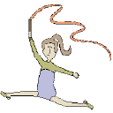
Hareket eğİtİmİ İle İlgİlİ sorular????
Vücudumuz nasıl hareket eder?
Nerede hareket ederiz?
Nasıl hareket ederiz?
Kiminle veya ne ile hareket ederiz?

Slide 10
Hareket İçİn,
Hareket etmek için bazı şeylere ihtiyacınız var-VÜCUTLARINIZ
Hareket etmek için bir yere ihtiyacınız var-ALAN
Hareket etmek için enerjiye ihtiyacınız var-ÇABA (EFOR)
Hareket etmek için sık sık diğer kişilerle, nesnelerle ilişki kurmaya ihtiyacınız var-İLİŞKİLER

Slide 11
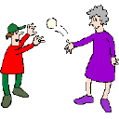
Hareket kavramlarI
Vücut Farkındalığı: Vücut ne yapabilir?
Alan Farkındalığı: Vücut nerede hareket edebilir?
Hareketin Niteliği: Vücut nasıl hareket eder?
İlişkiler:Vücut kimle ve ne ile hareket eder?

Slide 12
HAREKET KAVRAMLARI-I
I.VÜCUT FARKINDALIĞI: Öğrencinin vücut bölümlerinin ve vücudunun yapabileceği hareketlerin ayrımında olarak hareket edebilmesidir.
Vücut Farkındalığının Amaçları
Vücut parçalarını tanımlama ve yerlerini söyleme
Vücudun alacağı şekiller ve pozisyonları bilme
Vücut hareketlerinin farkında olma
Vücudu duyguları anlatan bir iletişim aracı olarak algılama/kullanma
Kas geriliminin ve rahatlamanın farkında olma

Slide 13
Hareket kavramlarI-II
II.ALAN FARKINDALIĞI: Öğrencinin vücudunu farklı yönlere hareket ettirirken daha güvenli hareket edebilmesi için seviye, uzam, yol, yön ve konumun farkında olmasıdır.
Genel Alan: Öğrenciler güvenli bir şekilde yer değiştirme yapabileceği, sınırları belli olan alandır.
Kişisel Alan: Öğrencinin hareket ederken kollarını açtığında sahip olduğu varsayılan alan boşluğudur.

Slide 14
Hareket kavramlarI-III
Alan Farkındalığının Amaçları
Kişisel alanını tanır ve diğerlerine saygılı olur
Genel alanda güvenle hareket eder
Farklı yönleri tanır ve yönleri nasıl değiştireceğini bilir
Hareketin farklı seviyelerini anlar
Çeşitli hareketli objeler ile farklı yollar boyunca hareket eder
Görev ve duruma göre hareket serisi düzenler

Slide 15
Hareket kavramları-IV
III.EFOR FARKINDALIĞI: Zaman, güç ve akıcılık bileşenlerinden oluşan ve vücudun nasıl hareket ettiğinin tanımlanmasıdır.
Efor Farkındalığının Amaçları
Denge: Statik ve dinamik dengenin doğasını ve harekette dengenin rolünü anlar.
Tempo: Hızda (süratte) farklılaşmayı anlar ve hareket hızında artma ve azalmayı kavrar.

Slide 16
Hareket kavramlarI-V
Güç: Yaratıcı olur ve görevin gerektirdiği gücü karşılamak için düzenleme yapar.
Akıcılık:Hareketleri kolayca birbirine bağlar ve sınırlı zaman ve alanda hareketlerini gerçekleştirir.

Slide 17
HAREKET KAVRAMLARI-VI
IV.HAREKET İLİŞKİLERİ: Hareket ederken vücut parçaları ile, nesne ile, eşli ve grupla nasıl doğru hareket edileceğinin tanımlanmasıdır.
Hareket İlişkileri Amaçları
Vücut parçalarının birbiriyle ve tüm vücutla olan ilişkilerini anlar.
Eşle ve/veya grupla etkili bir şekilde hareket eder.
Vücut veya onun parçalarının ile obje arasındaki ilişkiyi anlar.

Slide 18
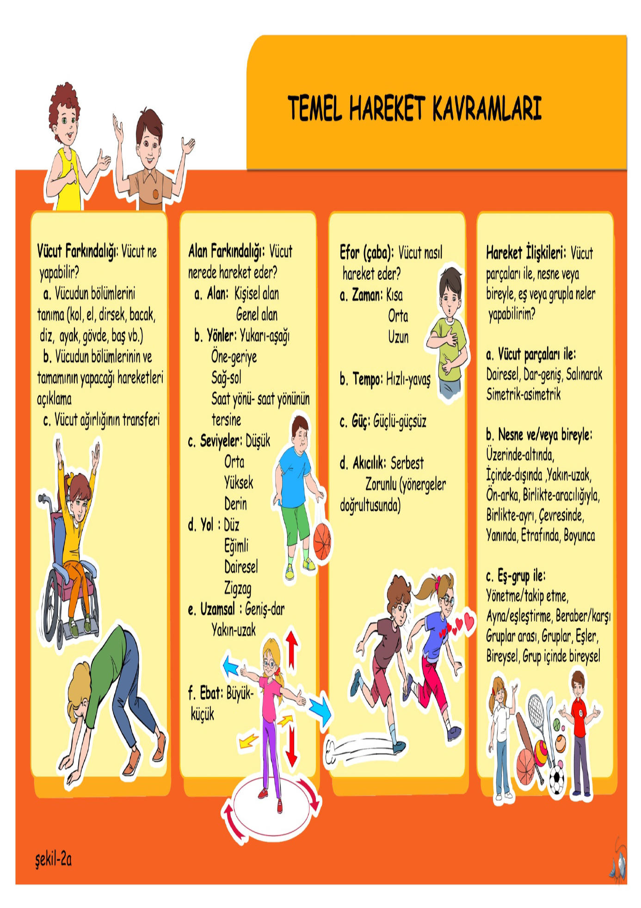

Slide 19
TEMEL HAREKET BECERİLERİ
Üç hareket becerisi
Yer değiştirme
Dengeleme
Nesne kontrolü gerektiren hareketler
Bu hareket gruplarında gelişim oranı bireysel özelliklere bağlıdır.
Pek çok temel hareket becerisi bir etkinlikte gerekli olan özelleşmiş hareketi yaratmak için birleştirilir.
Gelişimin eksikliği gelecekte etkinliklere katılıma engel olabilir.

Slide 20
